Slide 1
겜프 게임 룰 설명
20301 강산

Slide 2
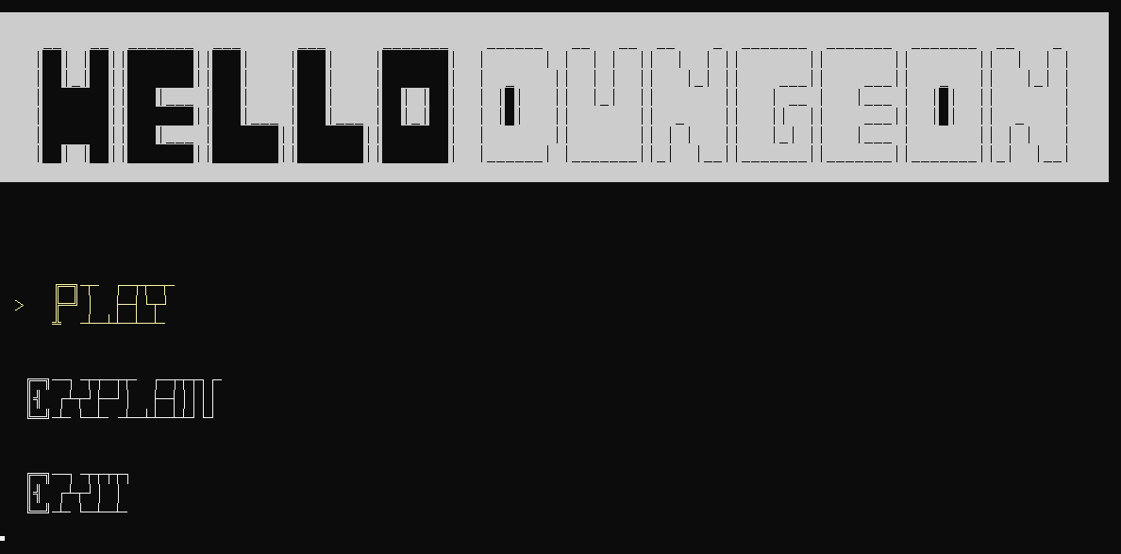
Notes:
제 게임은 덱빌딩 로그라이크 장르 게임으로 자신의 카드를 이용해 총 6마리의 적을 쓰러트리는 목표를 지닌 게임입니다.
게임을 플레이하기에 앞서 게임에서 설명을 해주는 부분이 있지만,
설명을 보기 귀찮을 수도 있고, 게임 룰이 이해하기 어려울 수도 있어서 게임 룰을 설명해드리겠습니다.
기본적으로 UI 선택은 W, S로 이동하고 space로 선택합니다.

Slide 3
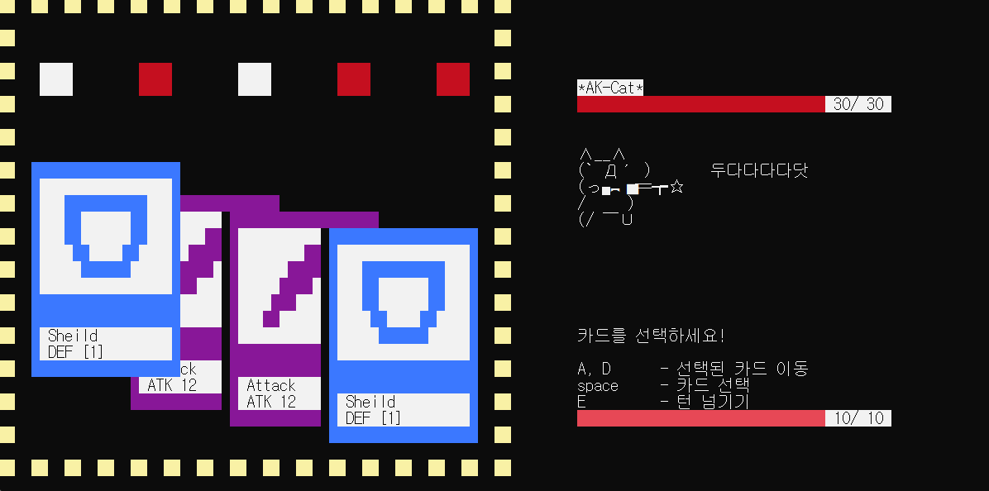
Notes:
게임을 시작하면 나오는 인게임 화면입니다.
전에 기획에서 말했던 것을 기억할지는 모르겠으나
제 게임은 5개의 칸이라는 추가 기믹을 가진 카드 게임입니다.
왼쪽 위에 있는 것이 다섯 개의 칸이고,
왼쪽 아래에 현재 자신의 패가 나타납니다.
오른쪽에는 몬스터 이름, 몬스터 체력에 대한 정보가 있습니다.

Slide 4

Notes:
5개의 칸에 대해서 설명해드리겠습니다.
빨간색 – 적의 공격
파란색 – 적의 방어
흰색 – 빈칸
입니다.

Slide 5
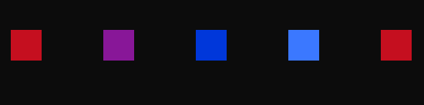
Notes:
카드를 A, D, space를 이용해 선택하여 제일 앞에 빈 칸부터 채울 수 있습니다.
보라색 – 플레이어의 공격
밝은 파란색 – 플레이어의 방어
입니다.
E를 누르면 맨 첫번째 칸부터 순서대로 실행됩니다.

Slide 6


Notes:
카드는 두 종류로 나뉩니다.
보라색은 공격 카드, 파란색 카드는 방어 카드입니다.

Slide 7
Notes:
공격 카드는 단순하게 수치만큼의 데미지를 상대에게 줍니다.
적의 공격 카드는 플레이어에게 무조건 1만큼의 데미지를 줍니다.

Slide 8
Notes:
방어 카드는 방어 카드를 놓은 칸에서 수치만큼 뒤에 있는 상대의 공격 카드를 막을 수 있습니다.
적의 방어 카드는 1칸 뒤에 플레이어의 공격 카드를 막습니다.

Slide 9
현재 자신의
방어 카드 위치 에서 1칸 뒤
현재 자신의
방어 카드 위치
Notes:
이런 식으로 방어할 수 있습니다.

Slide 10
인게임
Notes:
간단하게 인게임을 통해 추가 설명을 해드리겠습니다.

